Slide 1
ADAPTER
Design Pattern

Slide 2
1. Introduction aux patterns
2. Modélisation d’un problème
3. Description du pattern
4. Exemple de code
Notes:
Bonjour à tous, nous allons donc vous présenter le pattern Adapter.
Nous allons tout d’abord vous faire une petite présentation sur l’histoire des patterns, puis nous vous présenterons une petite modélisation pour introduire le pattern. Nous généraliserons avec le diagramme de classe de notre pattern. Nous ferons le lien avec les principes Solid, enfin nous finirons avec un petit live coding ou live code ?

Slide 3

Qu’est ce qu’un Design Pattern ?
« C’est un modèle spécifique représentant d'une façon schématique la structure d'un comportement individuel. »
Design Pattern
Problème
Solution
Notes:
En plus clair, pour nous, c’est aussi un moyen d’atteindre un objectif. C’est un schéma d’objet qui forme une solution à un problème connu et fréquent.
Par exemple, quand on exerce un métier à un moment donnée on va rencontrer un problème et on va chercher à le résoudre. Et peut-être que par la suite on re rencontrera se problème dans un contexte différent et donc on va forcément mettre en place une méthode que l’on appliquera à chaque fois pour arriver à nos fins. Donc cette méthode on va la standardiser et peut-être même la donnée à nos collègues et c’est comme ça que sont apparu les design pattern.
Donc en informatique, ils permettent d’accélérer le processus de développement, d’anticiper des problématiques et d’améliorer la lisibilité du code en fournissant une standardisation. Les patterns sont basés sur les bonnes pratiques.

Slide 4
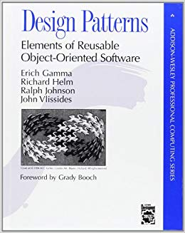
1977
A Pattern Language
Christopher Alexander, Sara Ishikawa et Murray Silverstein
1987
Kent Beck et Ward Cunningham
1994
GoF
Erich Gamma, Richard Helm, Ralph Johnson et John Vlissides.
Notes:
La première fois que l’on a entendu parler des Design Pattern c’est en 1977 avec un livre nommé A Pattern Language, un essai sur l'architecture et l'urbanisme écrit par Christopher Alexander, Sara Ishikawa et Murray Silverstein. Ensuite, c’est Kent Beck et Ward Cunningham qui les ont associés à la programmation fin 1980. Les design pattern ont vraiment été popularisé en 1994 dans le livre du nom en français “Design patterns - Catalogue des modèles de conception réutilisables” créé par le “GoF” c’est-à-dire le Gang of Four qui est constituée de Erich Gamma, Richard Helm, Ralph Johnson et John Vlissides.

Slide 5
Classification des Design Pattern
Création
Comportement
Structuration
Notes:
Les patterns de création, qui déterminent comment faire l'instanciation et la configuration des classes et des objets.
Les patterns de comportement fournissent des solutions pour organiser des objets afin qu’ils collaborent entre eux.
Les patterns de structuration qui permettent de résoudre des problèmes liés à la structuration des classes et de leur interface.
Il existe 7 patterns de structuration :

Slide 6
Comment faire interagir des objets incompatibles entre eux ?
Notes:
Nous avons choisi comme problématique pour ce pattern : Comment faire interagir des objets incompatibles entre eux ?

Slide 7
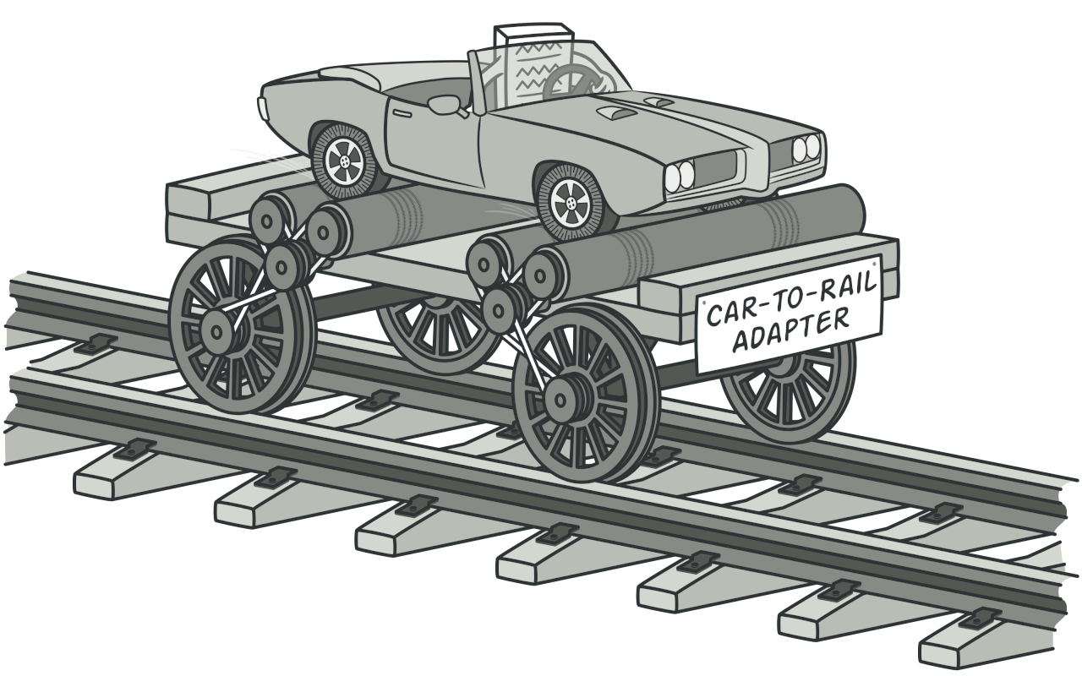
Pattern Adapter
Notes:
Donc nous c’est le pattern adapter. Son but est de convertir l’interface d’une classe existante en l’interface attendue par des clients afin qu’ils puissent travailler ensemble. Il s’agit de conférer à une classe existante une nouvelle interface pour répondre aux besoins des clients.

Slide 8
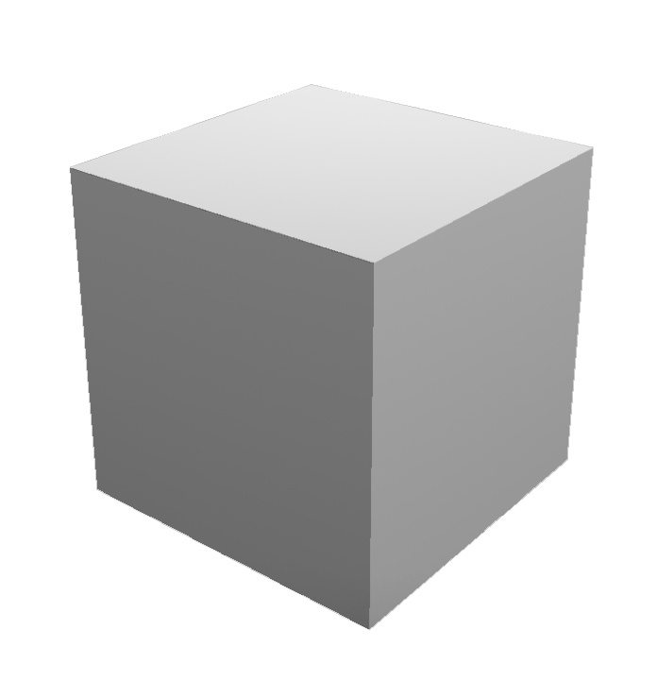
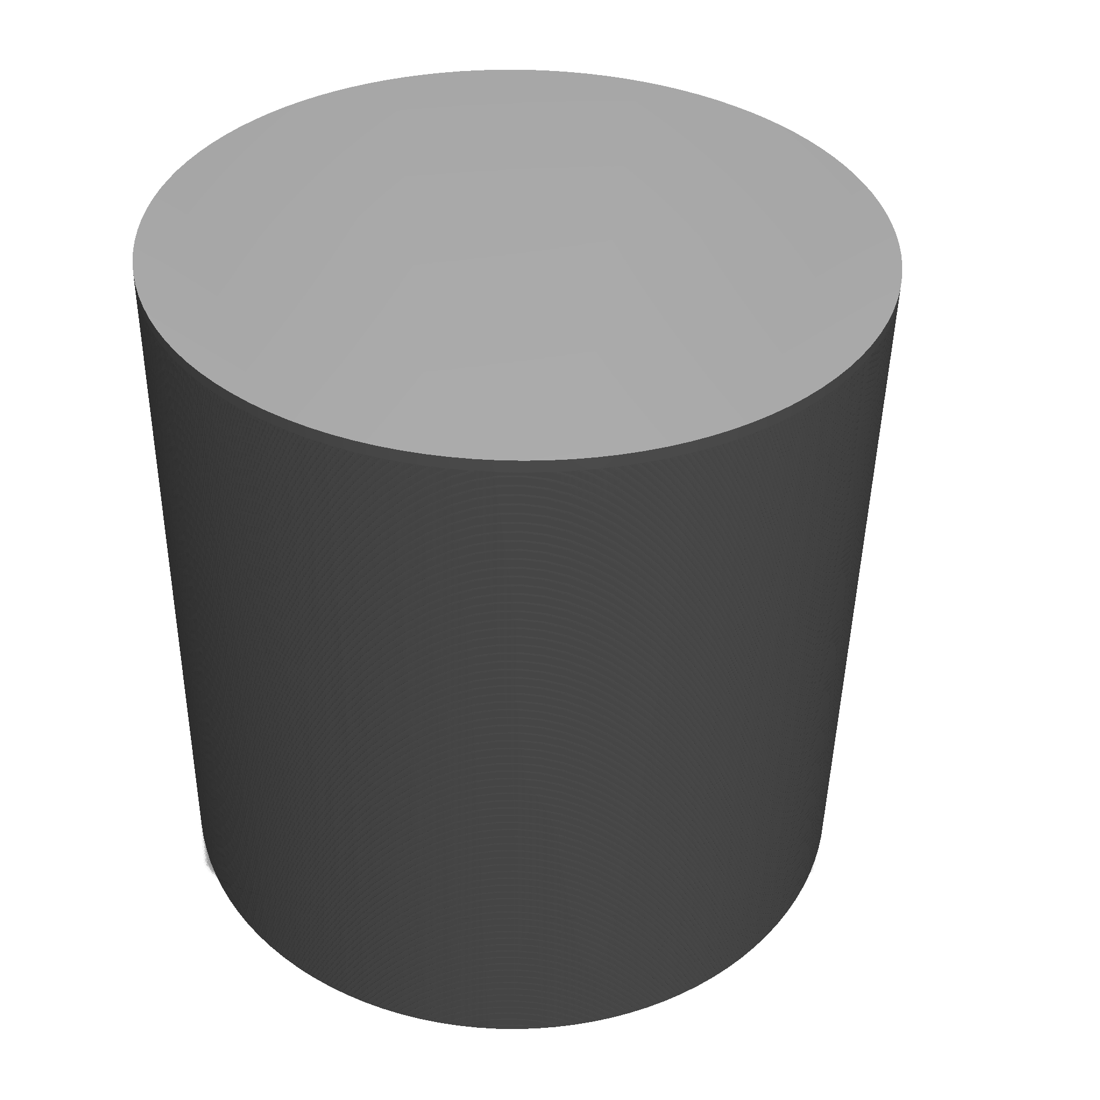
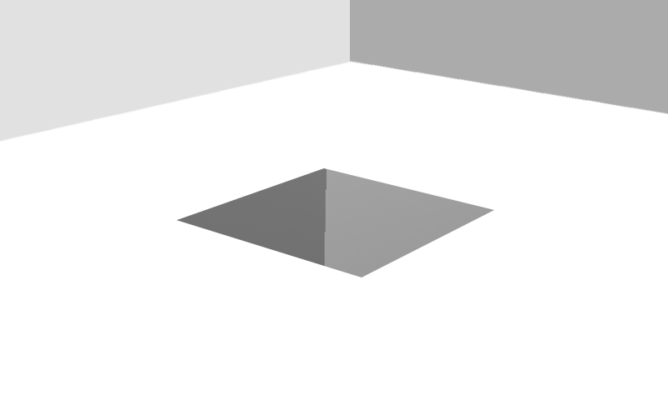
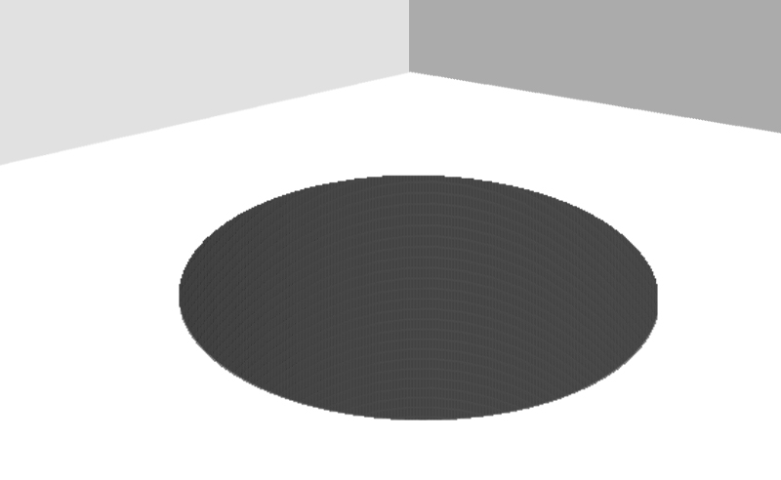
Principe

Slide 9
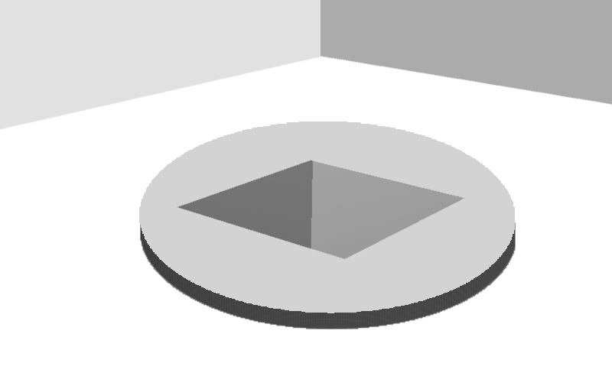
Principe
✔
✔
✗
Pattern Adapter
✔

Slide 10
Modélisation
Dessiner une ligne
Point A Point B
x x
Point A Point B
x x
*Un point à 2 coordonnées abscisse et ordonnée dans un plan
Dessiner un rectangle
Hauteur
Origine
x
Origine
x
Origine
x
Longueur
Longueur

Slide 11
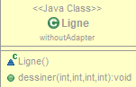
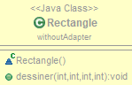
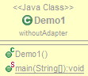
Modélisation
OCP

Slide 12
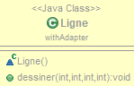

Modélisation alternative

Slide 13
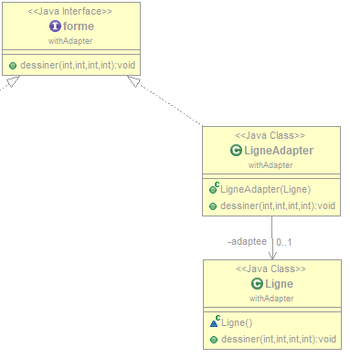
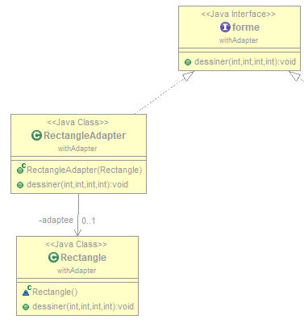
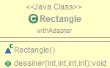
Modélisation alternative

Slide 14
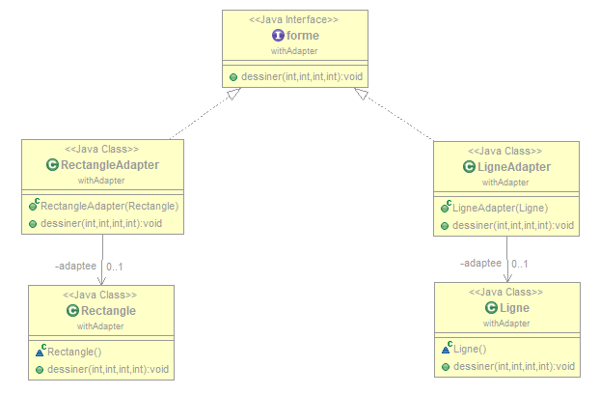
Modélisation alternative

Slide 15
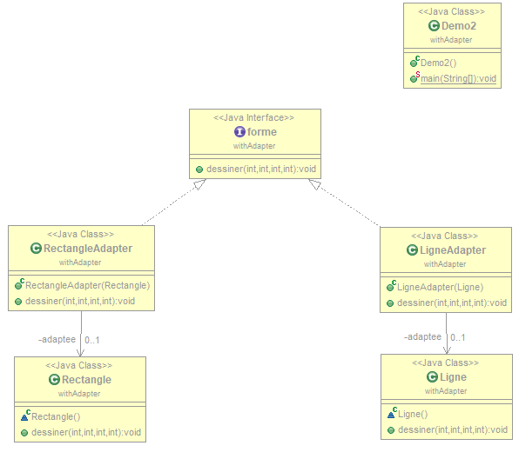
Modélisation alternative
Pattern Adapter
OCP ✔

Slide 16
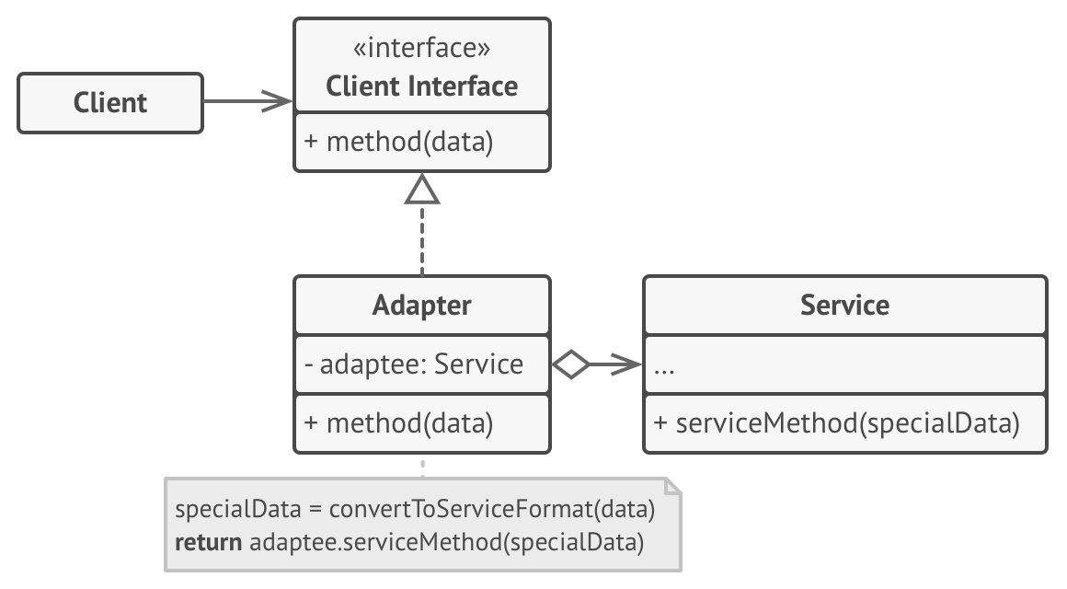
Diagramme de classe

Slide 17
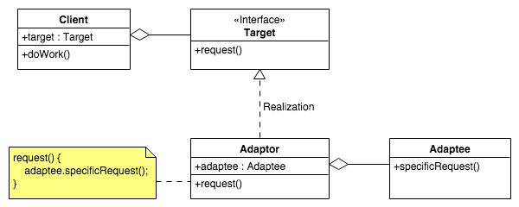
Comment fonctionne le pattern adapter ?
L’interface Target :
défini le comportement que les objets doivent suivre pour interagir avec la classe client
La classe client: partie du programme qui va interagir avec la classe adaptée
La classe Adaptor :
- Fait le lien entre la Target et l’Adaptee
- elle implemente l’interface Target
- Contient l’adaptee en tant qu’attribut
La classe Adaptee :
Doit être mise en relation avec la classe Client sans implémenter l’interface Target

Slide 18
ingle Responsability Principle
pen Closed Principle
iskov Substitution Principle
nterface Segregation Principle
ependancy Inversion Principle
S
O
L
I
D

Slide 19

Les principes SOLID
SRP
OCP
ISP

Slide 20
Avantages et inconvénients
Avantages | Inconvénients
Permet de réduire le nombre de classes vides | Augmente fortement la complexité du programme si trop utilisé
Empêcher la redondance des méthodes | Impossible d’avoir plusieurs adapteurs sur une même classe
Améliorer la lisibilité et la logique métier du code

Slide 21

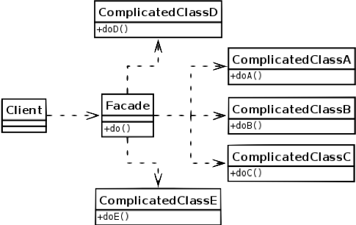
Comparaison
Pattern Adapter
Pattern Façade
VS

Slide 22
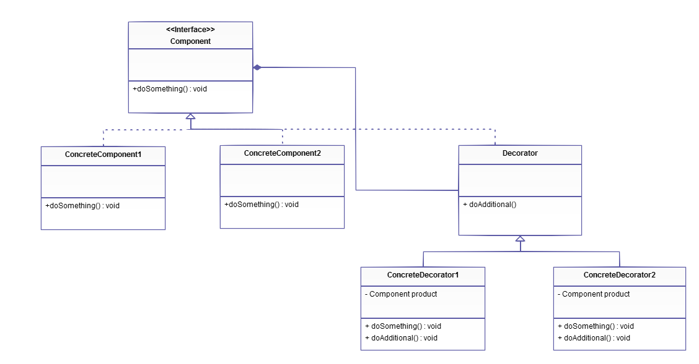
Pattern Adapter
Pattern Decorator
VS

Slide 23
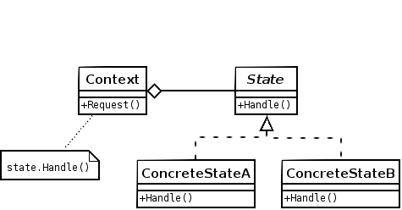
Pattern Adapter
Pattern State
VS

Slide 24
Exemple

Slide 25

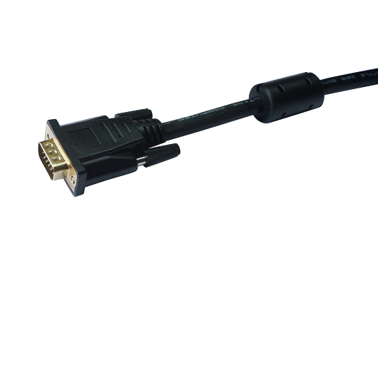



?
Ordinateur HDMI
Ordinateur VGA

Slide 26
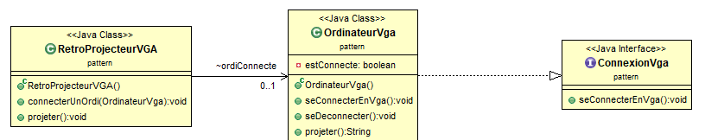
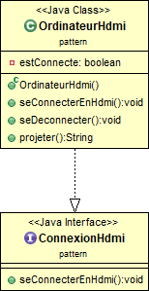
Le problème
?

Slide 27
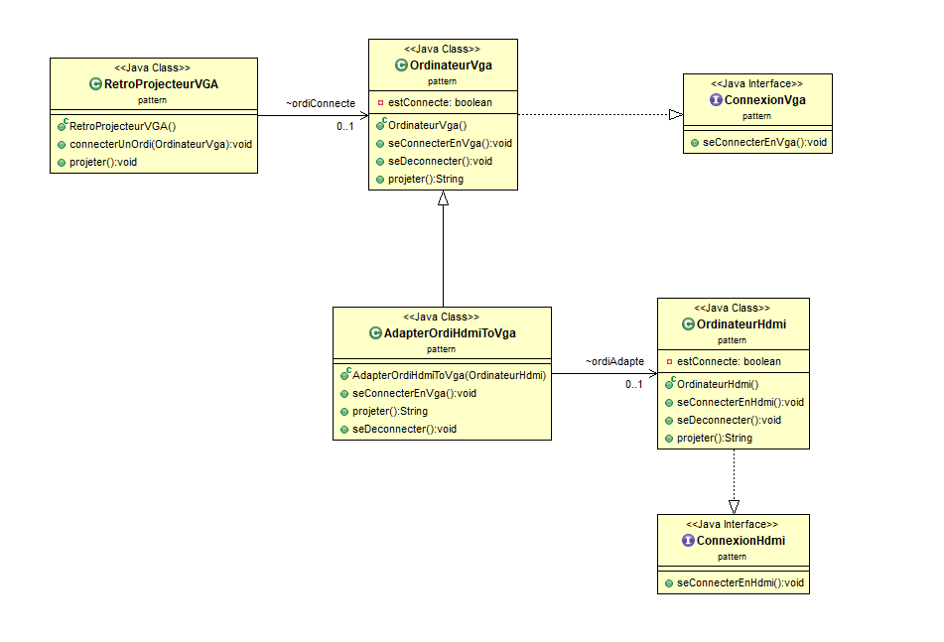
Diagramme de Classe

Slide 28
Regardons le code maintenant !

Slide 29
Sitographie
Livre :
Les Design Patterns en Java de Steven John Metsker et William C. Wake
Site Web :
https://refactoring.guru/design-patterns/adapter
https://sourcemaking.com/design_patterns/adapter
Vidéo :
Vidéo de Christopher Okhravi : Adapter Pattern – Design Patterns : https://www.youtube.com/watch?v=2PKQtcJjYvc
Vidéo de Derek Banas : Adapter Pattern Design : https://www.youtube.com/watch?v=qG286LQM6BU

Slide 30
QCM
shorturl.at/qG126

Slide 31
Quels principes SOLID le pattern ADAPTER respecte ?

Slide 32
Lequel de ces éléments est une interface ?

Slide 33
A quelle classification appartient le pattern Adapter ?

Slide 34
En quoi peut-on rapprocher le pattern Façade avec le pattern Adapter ?

Slide 35
Quel est l’inconvénient majeur du pattern Adapter ?

Slide 36
Bonus :
Où peut-on acheter un Adaptateur HDMI/VGA SOLID
selon Monsieur Chastagner ?
Notes:
Donc nous c’est le pattern adapter. Son but est de convertir l’interface d’une classe existante en l’interface attendue par des clients afin qu’ils puissent travailler ensemble. Il s’agit de conférer à une classe existante une nouvelle interface pour répondre aux besoins des clients.

Slide 37
Merci pour votre attention !

